Slide 1

Tervetuloa!
Monimuotoinen kristillinen spiritualiteetti osa 1

Slide 2

Ajatuksia työskentelystä
Tilan antaminen
Kokemuksista jakaminen
maltillisesti
Puheenvuorot
Kaikki mukaan
Luottamuksellisuus
Rukouksellisuus
Jakaminen

Slide 3
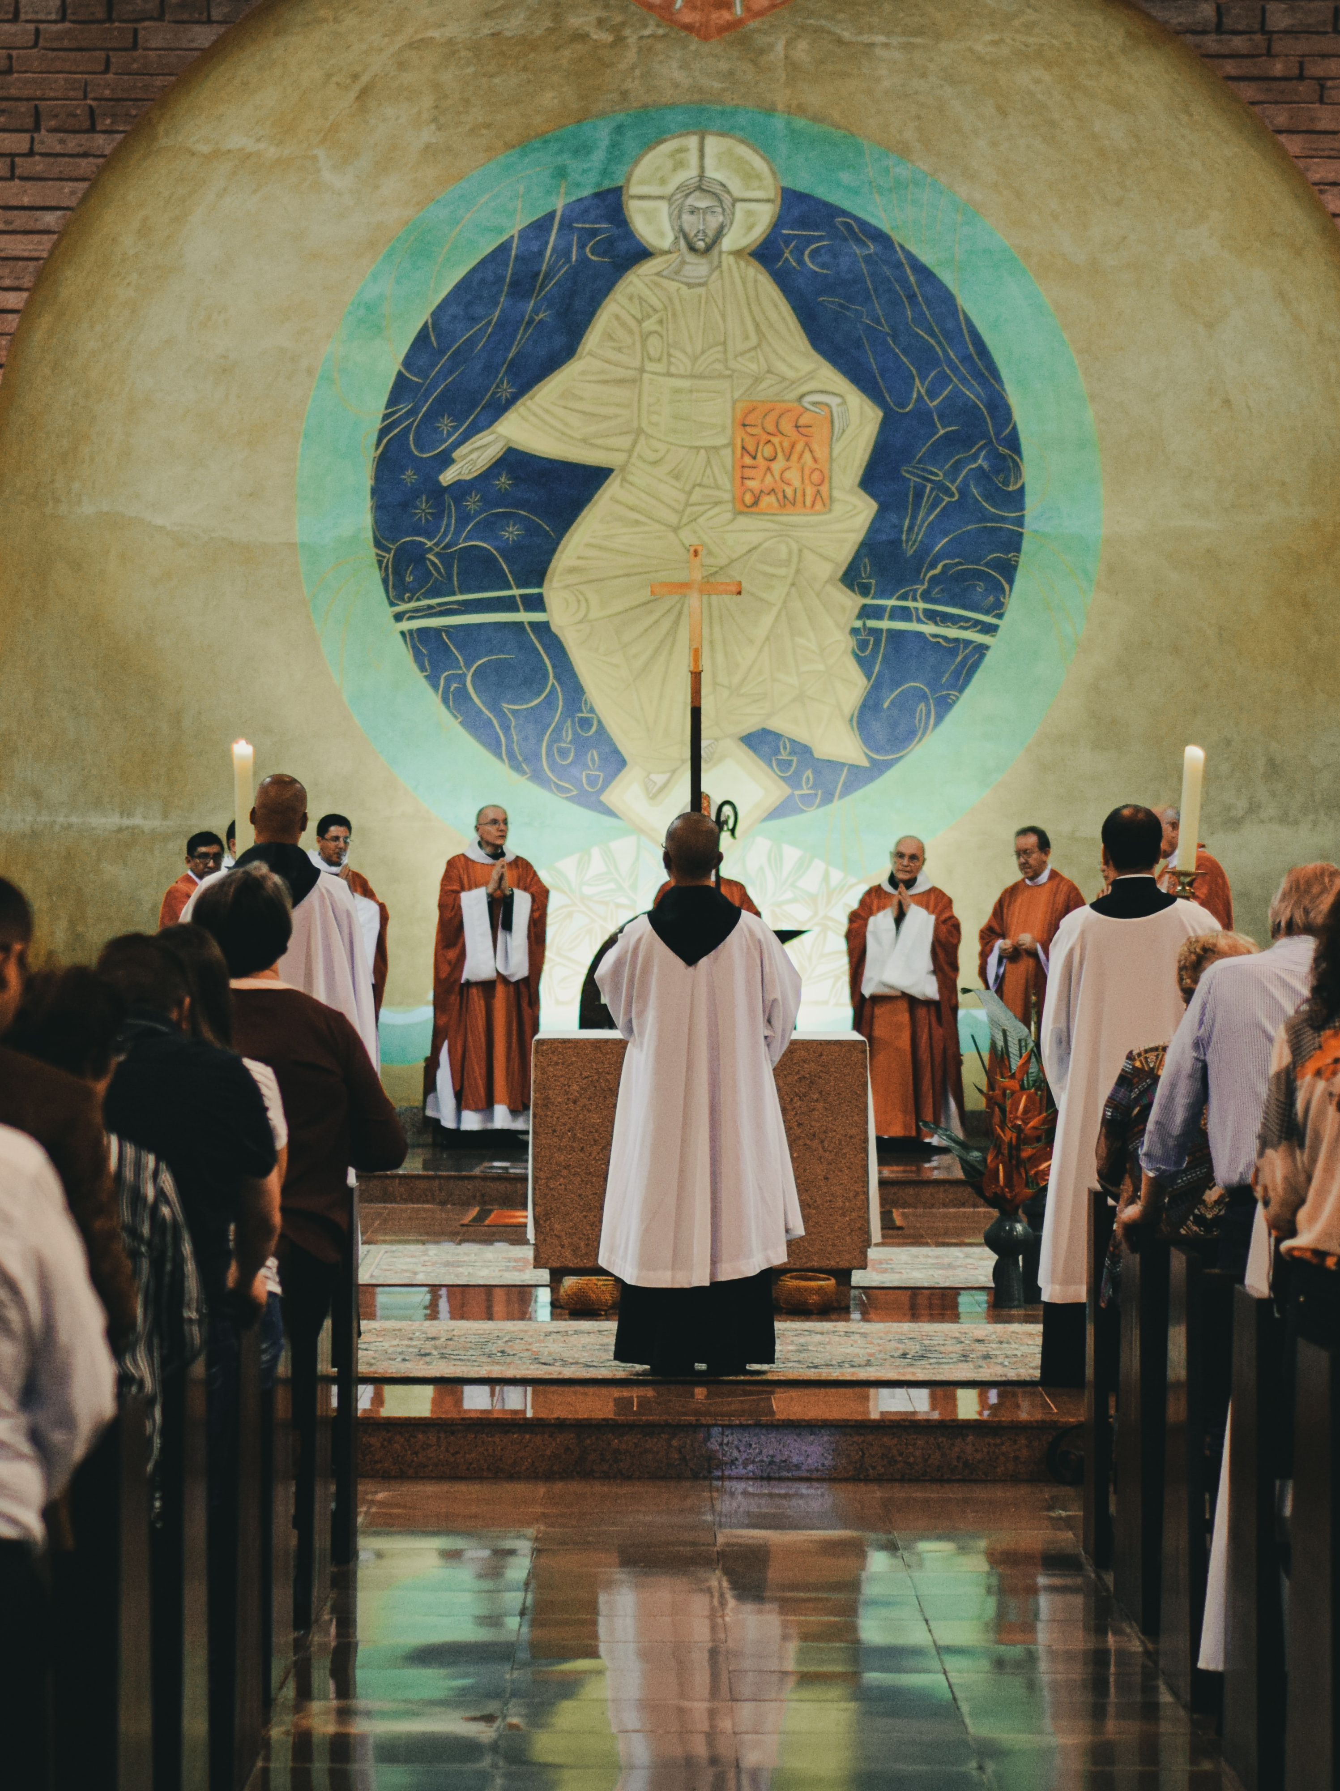
Koulutuksen tavoitteet
Jakson ohjelma
Ohjeistuksia
Rukoushetket

Slide 4

Tavoitteet
​​​​​​Osallistuja
osaa havainnoida ja jäsentää kristillisen spiritualiteetin ilmenemismuotoja ja tuntee niiden taustalla olevia traditioita
osaa asettua luontevasti dialogiin keskustelemaan hengellisestä elämästä
osaa hyödyntää erilaisia spiritualiteetin muotoja seurakuntaelämässä

Slide 5

Mitä muuta?
Omien kysymysten jakamista ja pohtimista
Tutkimisen kulttuurin lisäämistä ja myös epämukavuusalueelle astumista
Vapautumista, luottamusta ja ehkä luovuutta
Oman hengellisen minän katsomista ilman työroolia
Pyhyyden ja kauneuden synergiaa
Monimuotoinen spiritualiteetti

Slide 6

Uteliaasti ja hyväntahtoisesti
Rakennetaan yhdessä avaraa oppimisen ja ajattelun tilaa.
1) Kuinka paljon haluat jakaa itsestäsi muille?
2) Miten edistät yhteyttä välillämme?
3) Mitä rajoja et halua ylittää?
Jokaisella on oikeus kuulua ryhmään. Sitä varten rakennamme yhdessä tilaa,
jossa jokainen voi olla oma itsensä ja johon on luonteva liittyä. Vastuu ilmapiiristä on yhteinen.
Kannustamme toisiamme kuuntelemaan, puhumaan ja toimimaan hyväntahtoisesti, arvostelematta ja syrjimättä – hyvää etsien. Arvostamme toistemme erilaisuutta.
Opimme kuuntelemalla toisiamme. Ei ole mitään aihetta, mistä ei saisi puhua,
kun säilytämme oppimishaluisen, asiallisen ja ihmisiä kunnioittavan asennoitumisen.
Jokaisen kokemus pyhästä on arvokas.

Slide 7
Kurssin ohjelma

Slide 8





ohjeistuksia
Aamiainen, lounas ja päivällinen tarjotaan ravintola Yolandassa
(rakennus A, 1. krs) lukuun ottamatta taukokahveja sekä iltapalaa.
Erikoisruokavaliot saatavilla linjastossa nimelläsi, mikäli siihen on tarve.
Myös kaikki linjastovaihtoehdot ovat käytettävissänne.
Tarvittaessa, ota yhteys keittiön henkilökuntaan
Verkon nimi: KKR-vieras
Käyttäjätunnus: vierailija
Salasana: Sakramentti
Vierailijaverkko toimii ainoastaan yleisissä tiloissa.
Majoitusavaimellasi pääset kulkemaan tuloaulan ja majoitusosien
ulko-ovista.
Virka-aikaan ovien avausapua saa kouluttajalta tai vastaanotosta
ja muina aikoina huoltoyhtiöstä, puhelinnumero löytyy ulko-ovesta.
Oven avaus maksaa 80 € ja se maksetaan käteisellä.
Avaimen katoamisesta perimme siitä aiheutuvat kulut 80 €.
Huoneiden luovutus klo 9.30 mennessä.
Palauta avaimesi vastaanottoon.
Majoituskortti
Yhteinen työskentely
Iltapalatila
Ryhmätyötilat
Kappeli
Tutustu majoituskerroksesi varauloskäytäviin –
löydät kartan huoneesi ovesta.
Hälytyksen sattuessa siirry välittömästi kokoontumispaikalle
keskipihan aukiolle.
Lisäinfoa vastaanotosta klo 8.00-15.00 välisenä aikana.

Slide 9
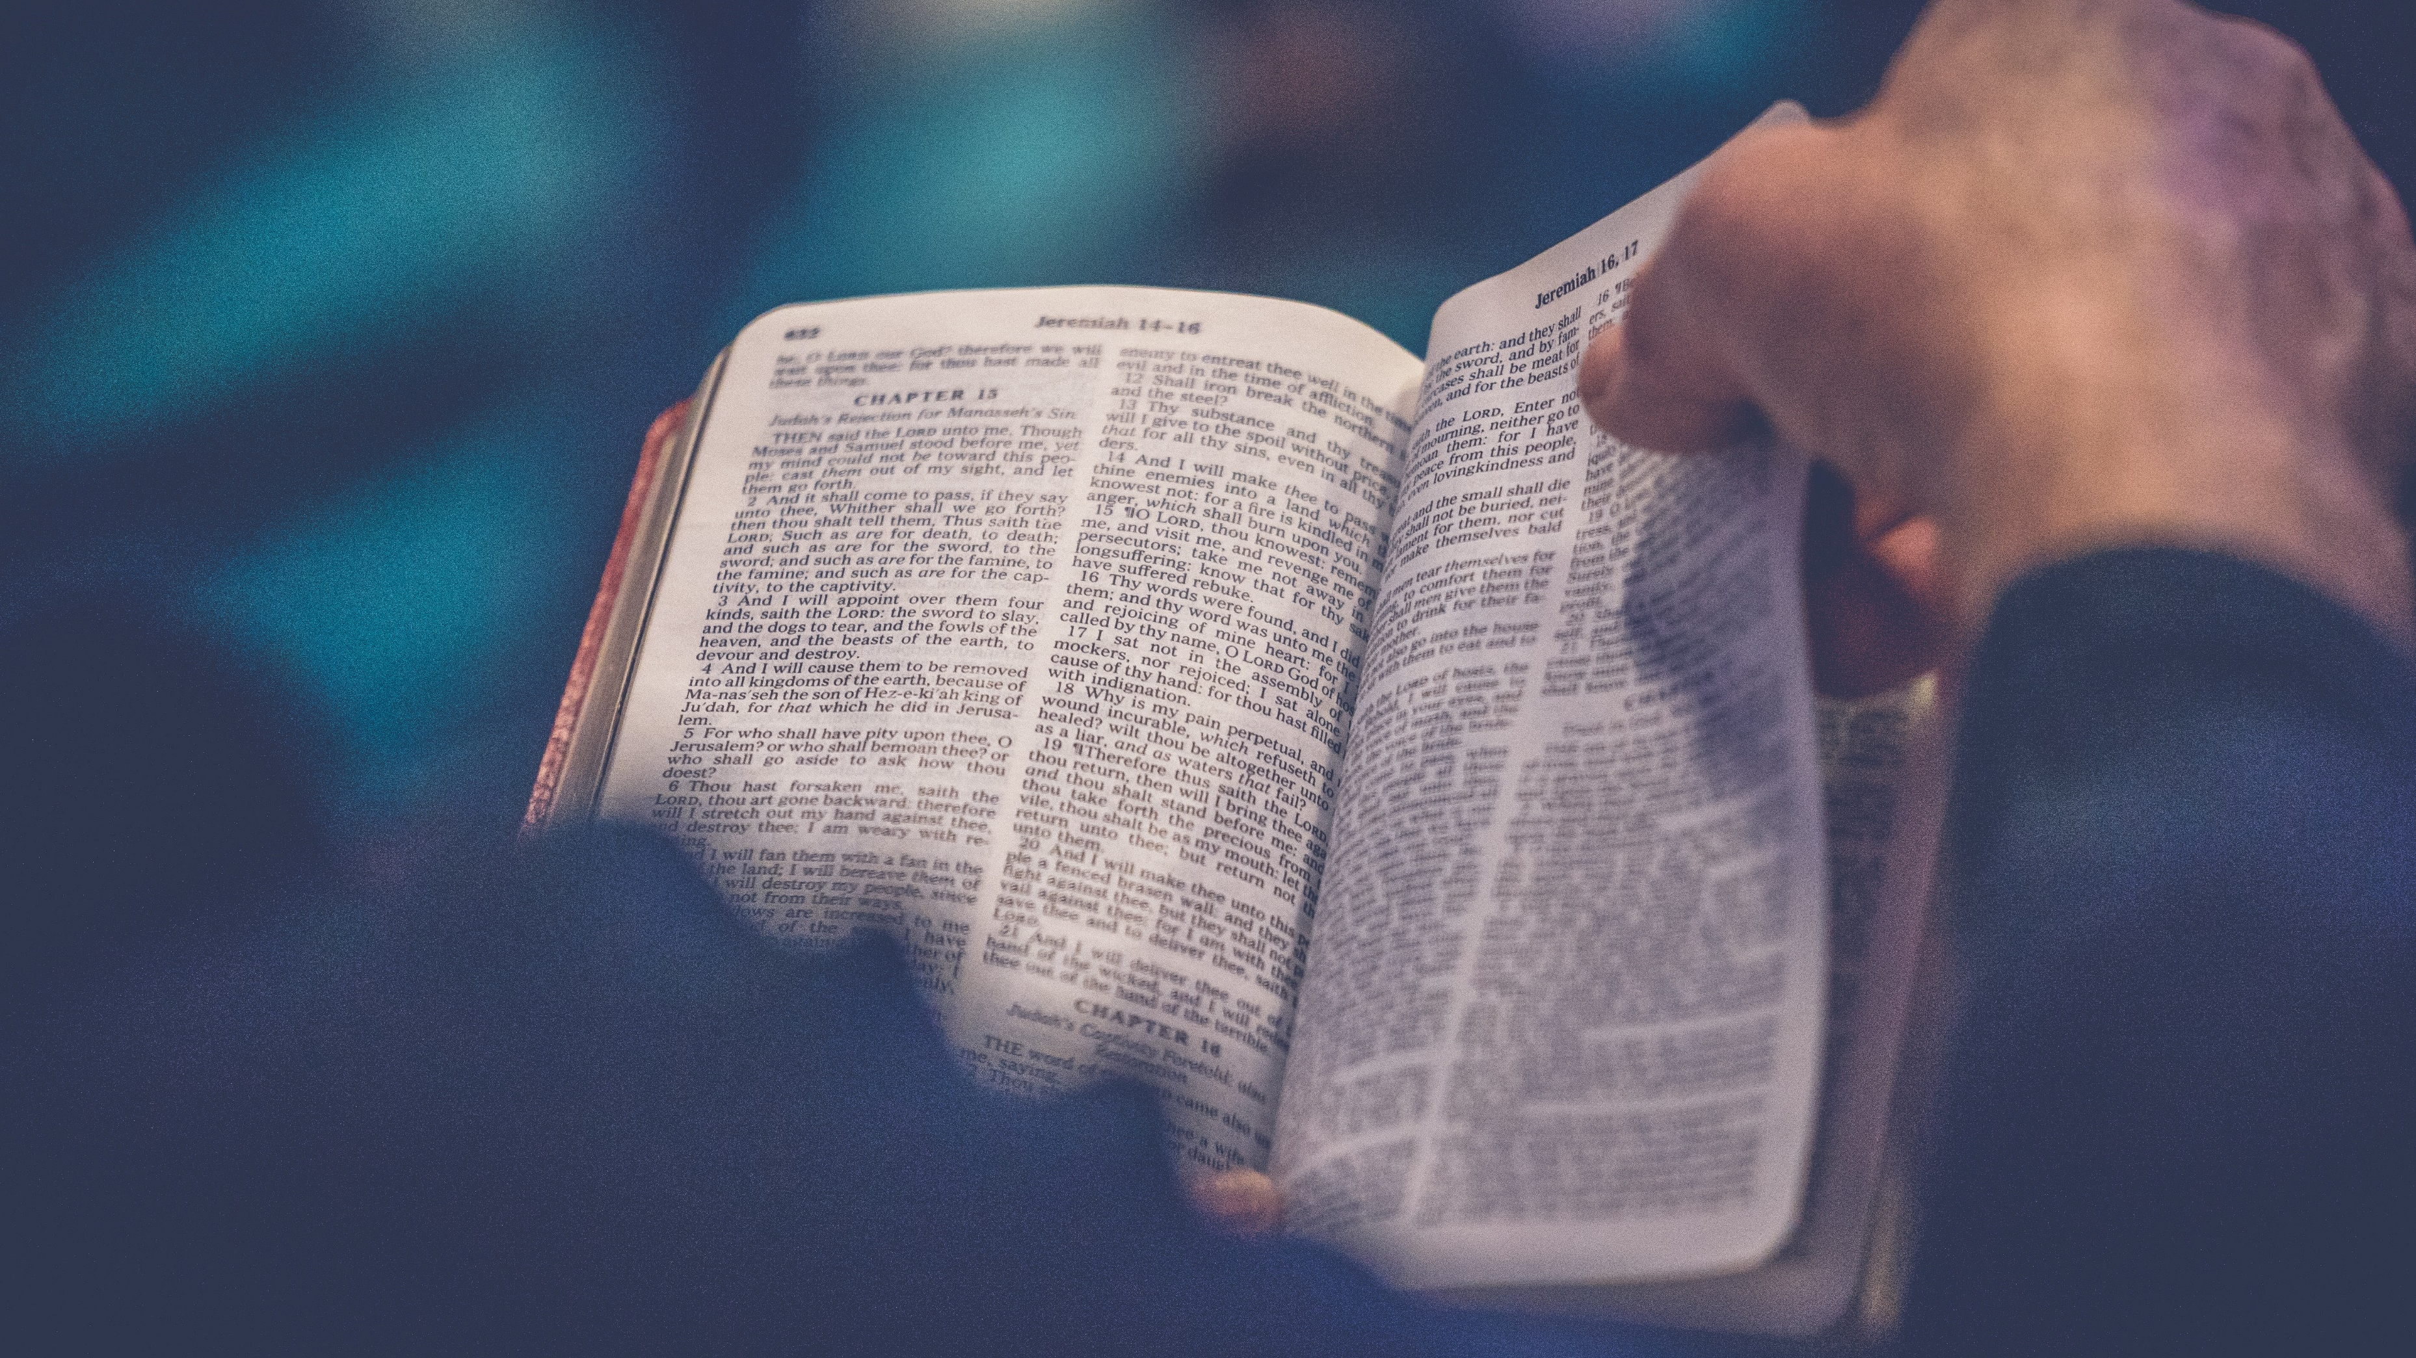
Rukoushetket
Aamu (Laudes) | Ilta (Vesper) | Yö (Kompletorio)
 | Johdanto
Alkupsalmi (introitus) |  | Synnintunnustus ja synninpäästö
 | Virsi
Psalmi | Psalmi
VT:n canticum | Psalmi | 1-2 psalmia
Psalmi | UT:n canticum
 | Raamatunluku
 | Lyhyt responsorio
Evankeliumi canticum Sakarian kiitoslaulu (Benedictus) | Evankeliumi canticum Marian kiitoslaulu (Magnificat) | Evankeliumi canticum Simeonin kiitoslaulu Nunc Dimittis
Esirukoukset
Isä meidän -rukous
 | Päätösrukous
 | Siunaus
Pääasiassa hetkipalvelusten pohjalta, mutta saa soveltaa fiksusti
Hiljaisuutta mukaan eli aamulla ennen ja illalla jälkeen. Myös rukoushetken sisällä hiljaisia paikkoja ja rauhallisuutta.
Vältetään metapuhetta, miten keskiössä olisi rukous.
Aamurukous eli laudes (ennen klo 11), Päivärukous eli ad sextam (klo 11-15), Iltarukous eli vesper (klo 15-19) sekä rukous päivän päättyessä eli kompletorium (klo 19 jälkeen)
Rukoushetken tai hartauden voi myös toteuttaa vapaasti. Olisi hyvä, että kristillinen hartaus sisältäisi hengellistä musiikkia, raamatuntekstin, rukousta ja hiljaisuutta.
Muista että kappelin rukoushetket ja messut ovat avoimia kaikille!

Slide 10
Kirkon koulutuskeskuksen Agricolan kappelissa järjestettävissä hartaushetkissä tahdomme lujittaa..
..rohkeutta tarjota hetki levolle, hiljaisuudelle ja Jumalan kohtaamiselle vilkkaan koulutuspäivän aikana
Hartauden ei tarvitse olla spektaakkeli, esitys tai täynnä puheenvuoroja. Puhetta ja keskustelua riittää koulutuksen aikana muutenkin. Pieni on kaunista. Hiljaisuus tekee hyvää. Ei tarvitse.
..rohkeutta käyttää tilan eri elementtejä aktiivisesti ja osallistujia palvelevalla tavalla
Kappelitila on suunniteltu toimivaksi juuri näin. Lukupulpeteista kuuluu ja näkyy kaikille. Urut ja piano soivat kauniisti. Kirjoja voi käyttää. Tilaa voi myös halutessaan muokata.
..rohkeutta tuoda hartauspuheissa ja saarnoissa esiin omia ajatuksia ja syviä tuntoja
Olet omiesi joukossa. Meitä kiinnostaa kuulla mitä juuri sinä ajattelet. Tarkoitus ei ole päästä täydellisyyteen vaan päästä lähelle. Nyt voi harjoitella ja opetella jakamaan sisintään.
..rohkeutta kokeilla ja innostua uudesta
Olet paikassa jossa jumalanpalveluselämä kehittyy ja elää. Kappeli on laboratorio, jossa voi rohkeasti kokeilla uusia juttuja ja heittäytyä tuntemattomaan. Toisaalta voi innostua perinteisistä elementeistä ja liturgisesta rikkaudesta mitä yhdessä voi toteuttaa.
..rohkeutta liittyä kirkon pitkään perinteeseen
Kappelissa on paikoillaan kaikki tarvittava. Aina ei tarvitse keksiä uutta vaan yhteisöllisyyttä palvelee parhaiten tunnettu, jaettu ja totuttu. Ollaan osa jotain suurempaa, samalla linkitetään oma koulutus osaksi kirkon pitkää perinnettä.

Slide 11
Aikataulu
Tiistai: Iltarukous
Keskiviikko; Aamurukous/Messu
Iltarukous
Torstai: Aamurukous
Iltarukous
Perjantai: Messu

